Slide 1
111學年度第二學期 實習行前說明會簡報
日期：112.03.30

Slide 2
資料審查時程
 | 日期 | 地點
第一次審查 | 4/20 | MB211
第二次審查 | 5/11 | MB211

Slide 3
實習注意事項
112年暑假專業實習
實習期間： 112年7月1日至112年8月31日止、共計320小時。
實習期間請假
學生在實習期間，如因公、事與病假時，須依照實習企業個別規定完成相關請假手續，但應該利用相關媒體(Email、LINE、Facebook等)告知 「實習單位指導員」與「系上訪視老師」並於當天實習日誌紀錄請假內容。
若實習學生為實習公司之編制員工，依照實習企業規定完成相關請假手續，並在開學一週內將相關請假資料交付系辦公室存查。其他實習學生則依本辦法填寫「學生校外實習請假單」完成請假程序，於開學一週內將所有請假單之第三聯繳回系辦公室存查。

Slide 4
實習注意事項
實習合約書
實習期間請同學勿另與實習單位另簽訂實習合約
「專業實習指導手冊」說明

Slide 5
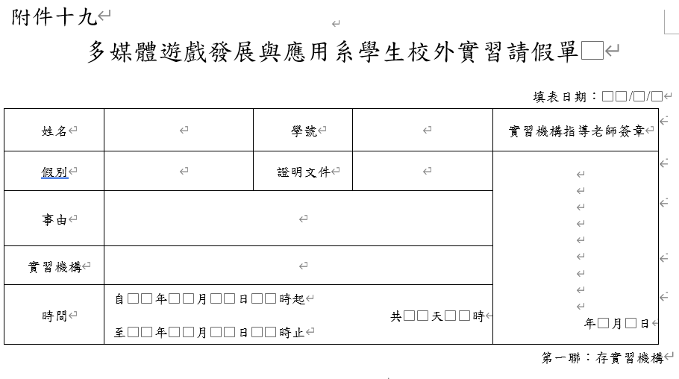
多媒體遊戲發展與應用系學生校外實習請假單

Slide 6
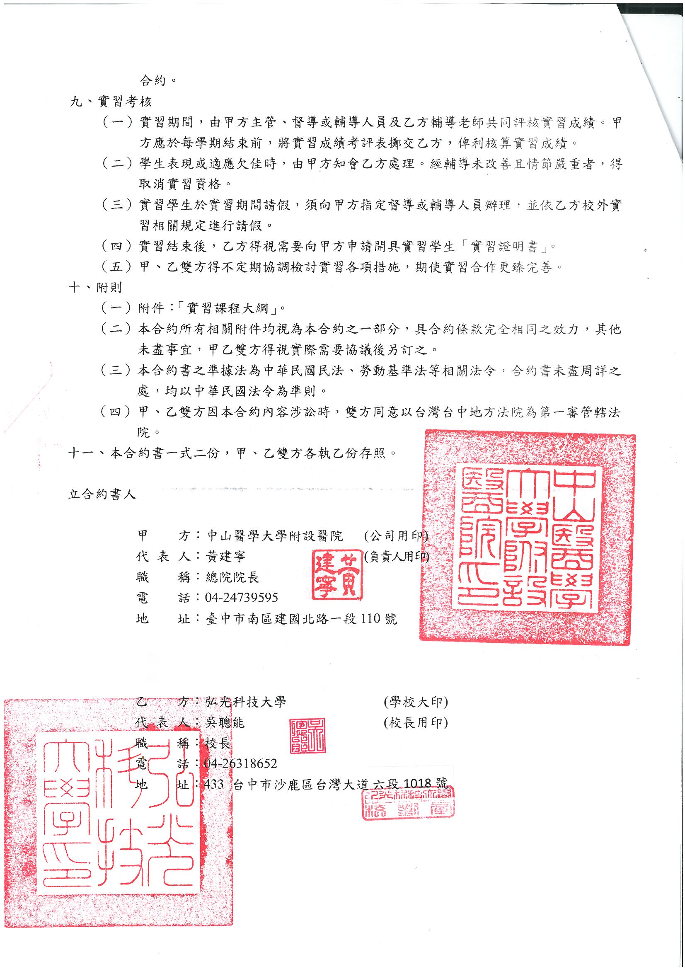
合約書用印範本
範例
範例

Slide 7
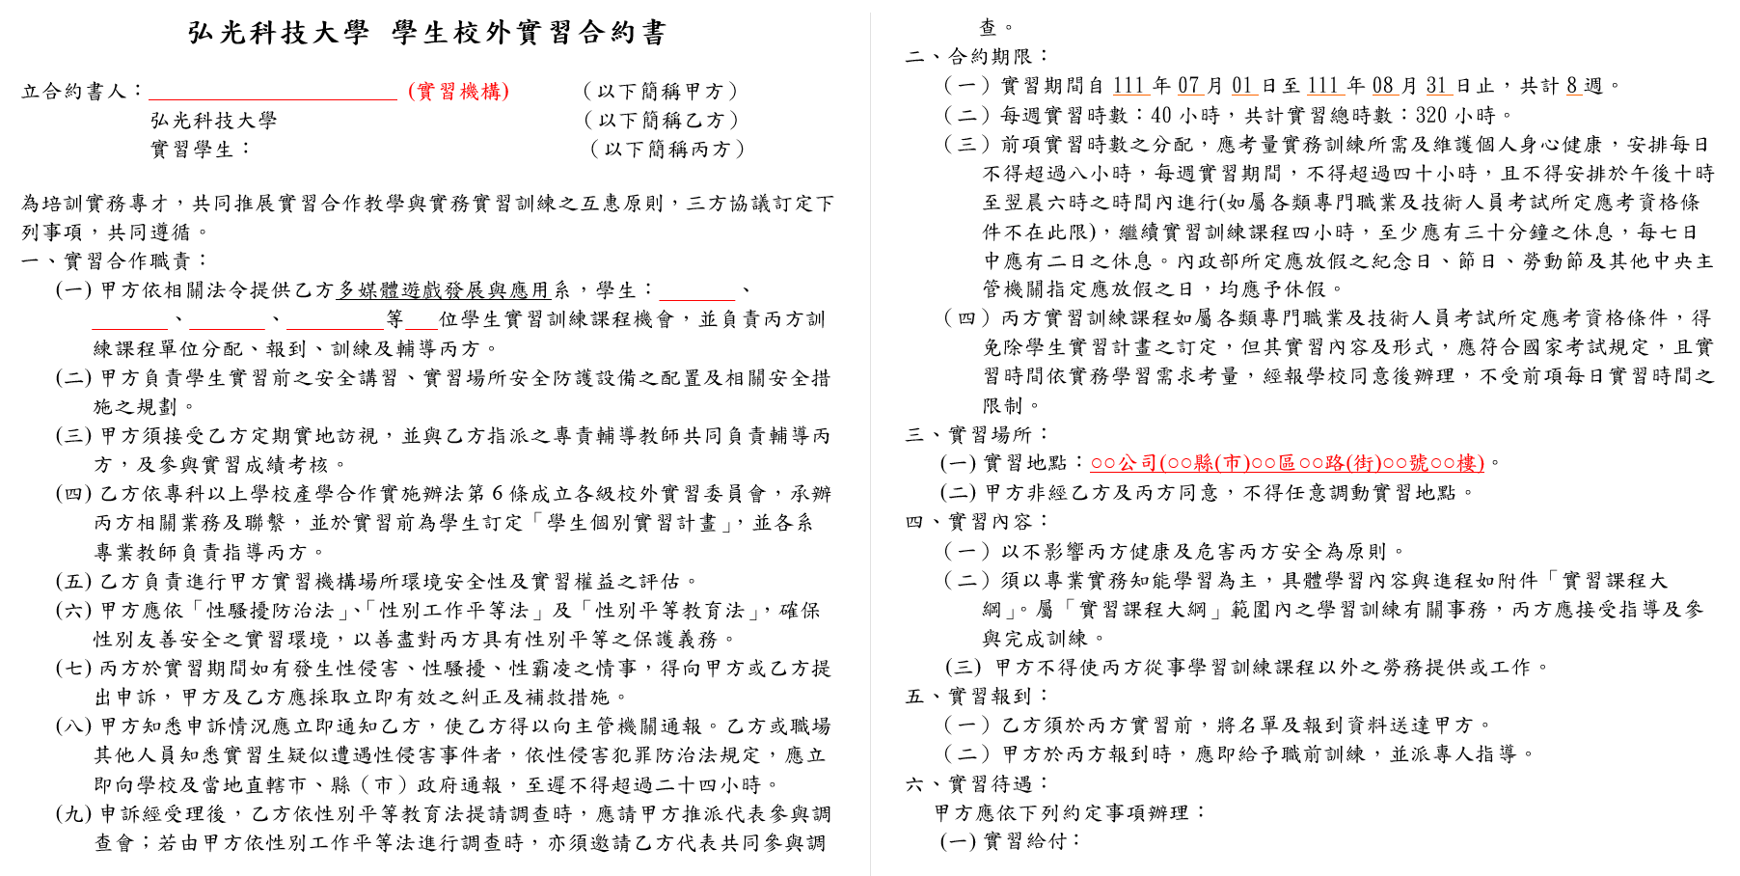
合約書(新版)
學習型

Slide 8
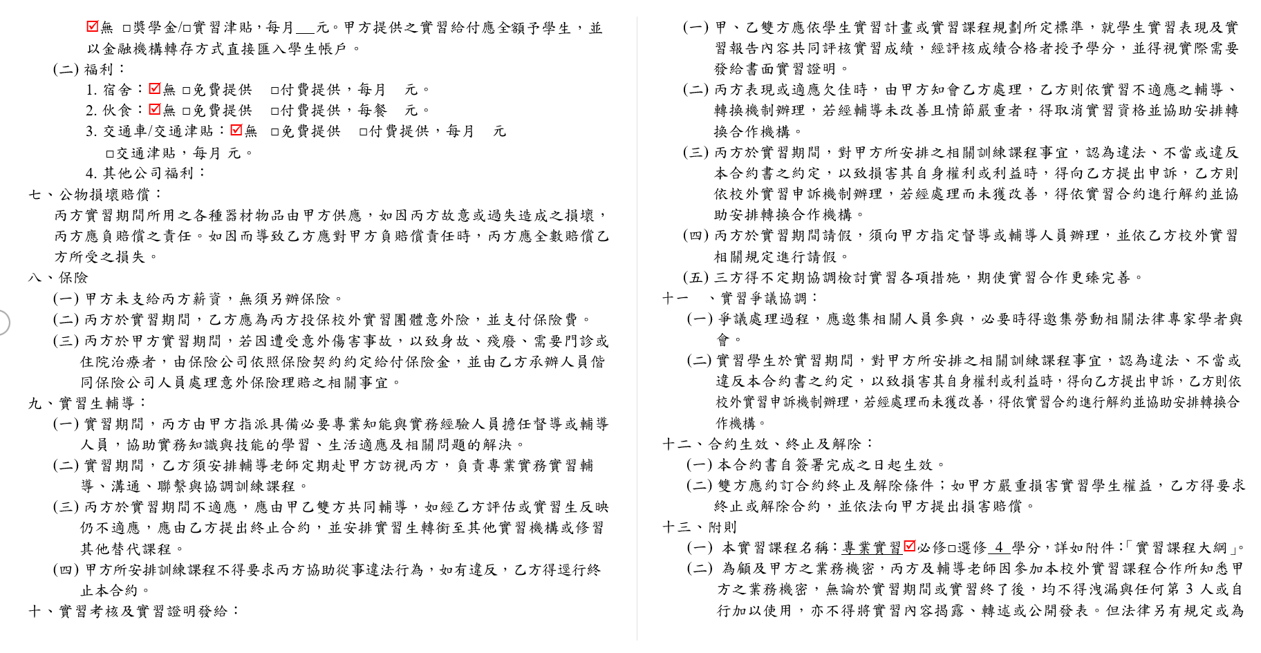
合約書(新版)

Slide 9
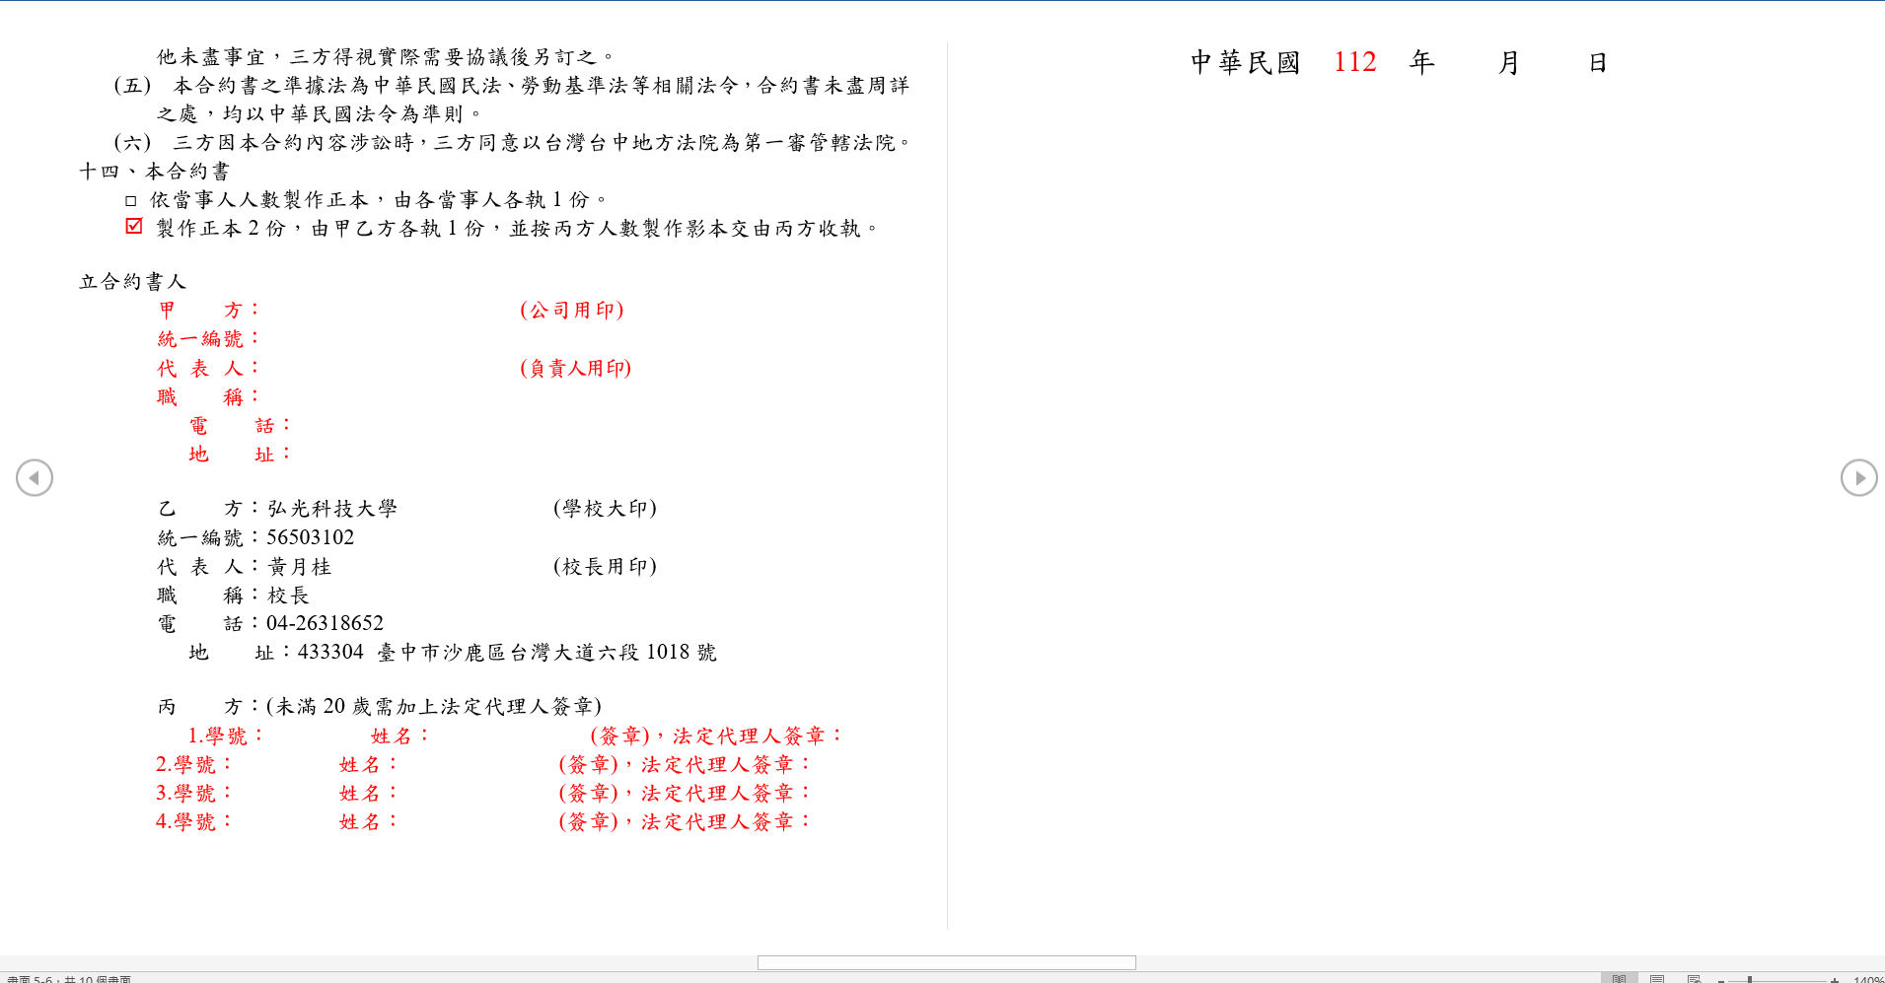
合約書(新版)

Slide 10
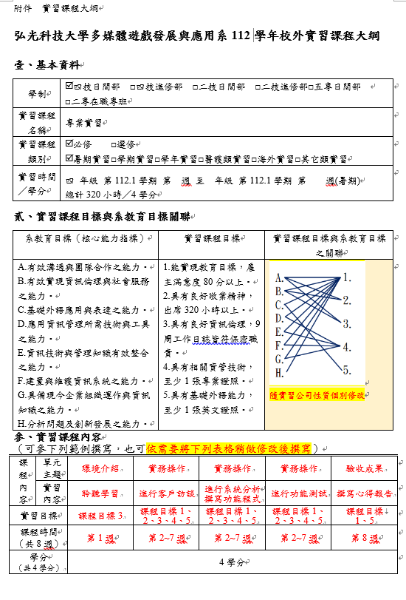
合約書(新版)

Slide 11
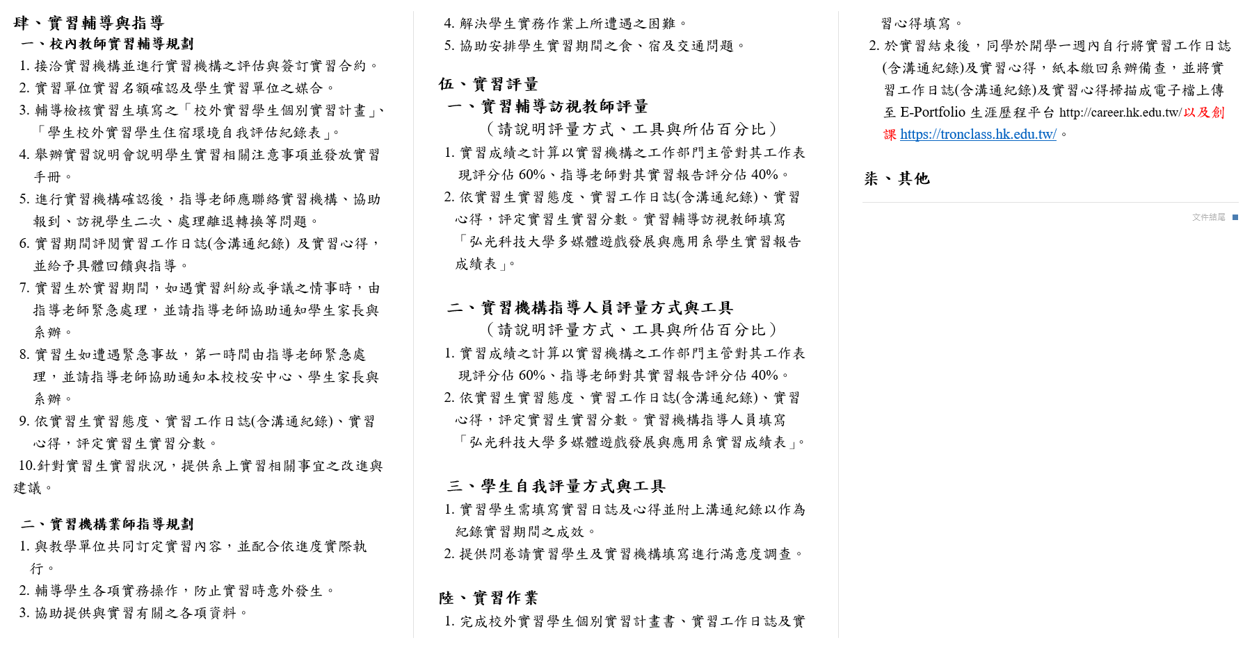
合約書(新版)

Slide 12
實習注意事項
實習期間問題反應管道
若於實習期間有遇到問題，請於第一時間與實習訪視老師及系上聯繫；另若實習輔導老師或系上無法處理時，以致損害其權利或利益時，得向教務處提出申訴（聯絡諮詢人員-黃馨穎小姐、聯絡諮詢專線-(04)26318652 分機1258）
實習期間住宿及交通
實習期間請同學注意校外住宿及交通安全。
校安中心04-26338000及110(報警)119 (救護)。
專業實習返校座談會
訂於112/07/29(六)、早上10:00(線上)舉辦專業實習返校座談會。

Slide 13
實習注意事項
實習期間安全注意及注意事項
實習期間請同學注意安全！ (住宿、交通、資安、工安、性平...等)
(1)實習一般問題(如轉介、請假等)，學生請通知指導老師。
(2)實習重大事故(如重大意外傷害、性侵、車禍、職災等)，指導老師填寫校外實習特殊問題及緊急事件通報表並通知校安中心。
(3)宣導性別平等及防治性騷擾、性騷擾防治宣導教育
(4)於實習過程中，若遇到任何適應、性平、性騷擾等問題，需主動與各系實習輔導老師及主任聯繫。

Slide 14
實習注意事項-住宿安全評估
環境安全評估
週邊環境勘查
週邊照明設備
清潔衛生
住居安全評估
逃生設備
避難指引
消防設備
防盜設備
生活機能評估
交通便利性
購物方便性
實習單位距離
住屋管理評估
房東服務
安全警衛

Slide 15
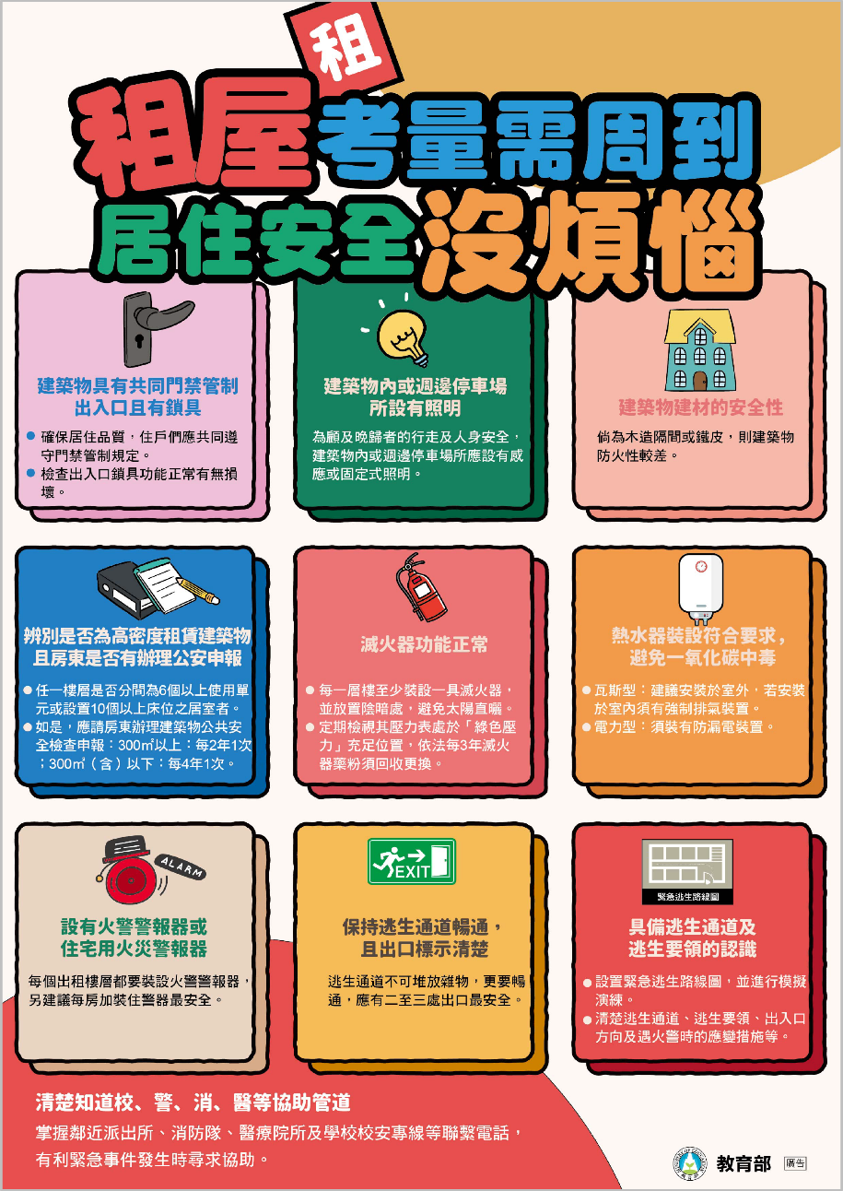
實習注意事項-校外賃居安全
資料來源：http://cyi.thb.gov.tw/ppt.asp

Slide 16
實習注意事項-交通安全
資料來源：http://cyi.thb.gov.tw/ppt.asp

Slide 17
實習注意事項-交通安全
資料來源：http://cyi.thb.gov.tw/ppt.asp

Slide 18
實習注意事項-交通安全
資料來源：http://cyi.thb.gov.tw/ppt.asp

Slide 19
資通安全與智慧財產權宣導
資料來源網址：弘光科技大學圖書資訊中心網站http://ilc.hk.edu.tw/web/isms/

Slide 20
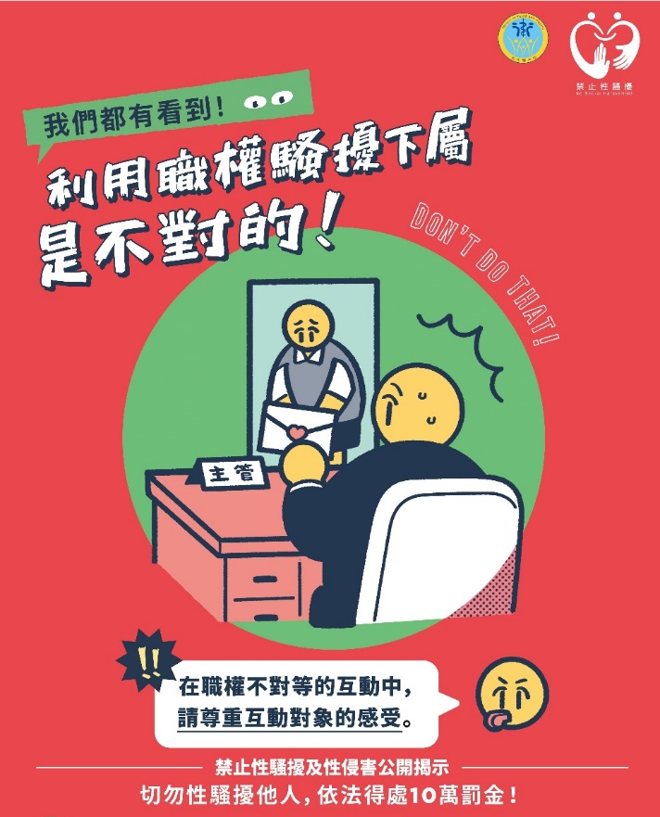
性別平等、性騷擾防治宣導
資料來源網址：行政院性別平等會網站

Slide 21
自殺防治宣導
https://dep.mohw.gov.tw/domhaoh/cp-3560-45929-107.html

Slide 22
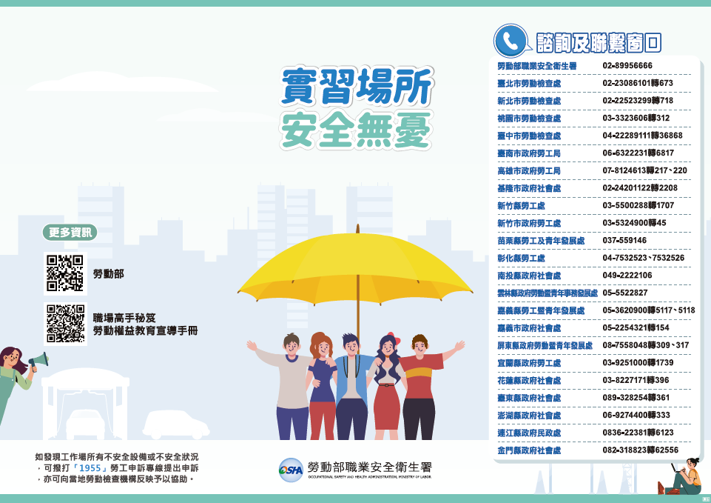
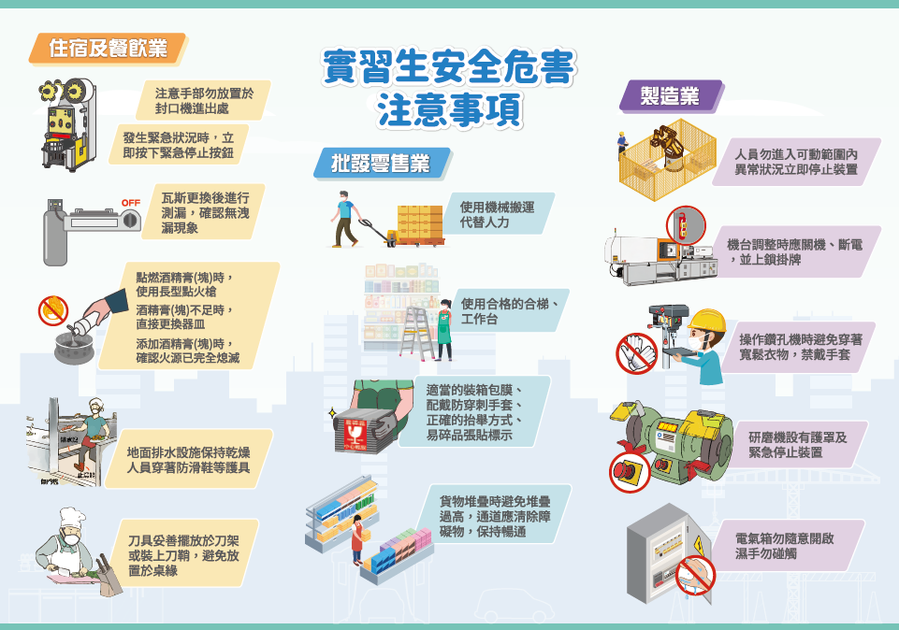
實習注意事項-實習安全
資料來源：勞動部

Slide 23
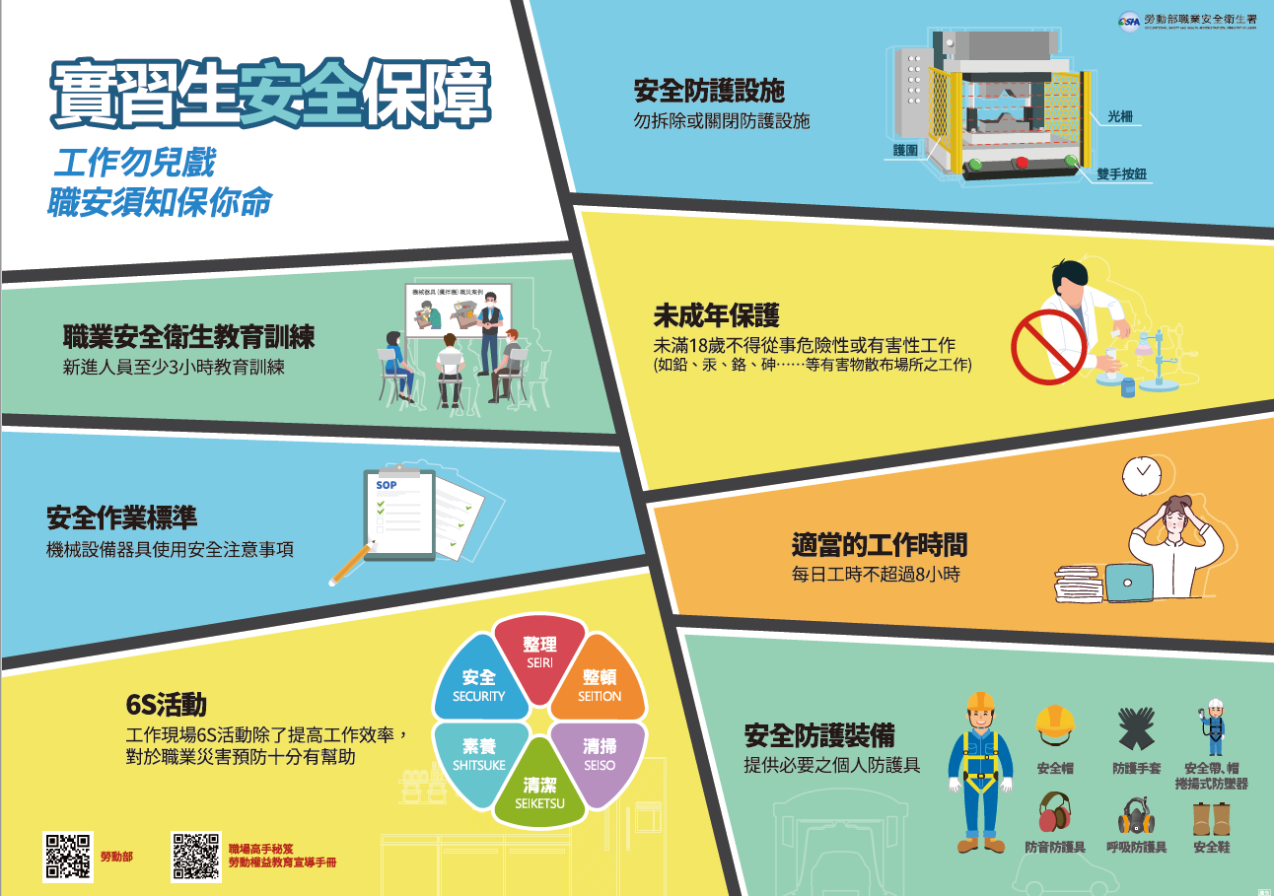
實習注意事項-實習安全
資料來源：勞動部

Slide 24
職業安全宣導
勞動部職業安全衛生署 http://www.osha.gov.tw/

Slide 25
職業安全宣導

Slide 26
職場防疫措施宣導

Slide 27
實習注意事項
實習日誌+溝通紀錄+心得+校外實習學生個別實習計畫+校外實習生住宿環境自我評估表
於112.1學期開學一週內，完成「實習日誌(週誌) 」、「溝通紀錄」及「心得」掃瞄檔上傳至E-Portfolio生涯歷程平台(http://career.hk.edu.tw/)，以及創課https://tronclass.hk.edu.tw/並將紙本一併繳回系辦公室留存。
「校外實習學生個別實習計畫」、「校外實習生住宿環境自我評估表」請依規範時間繳交。

Slide 28
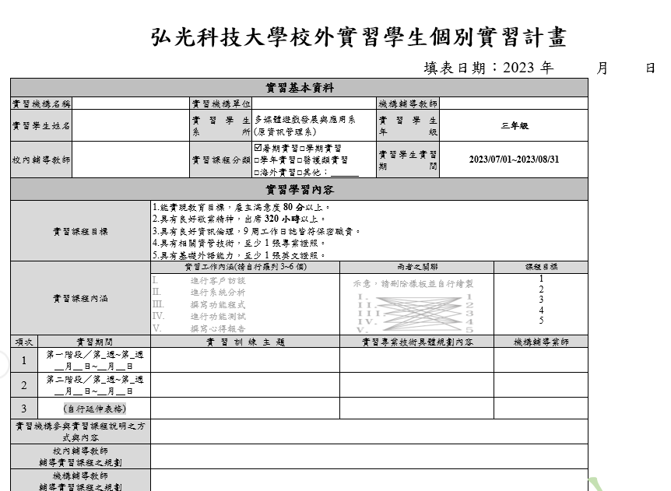
弘光科技大學校外實習學生個別實習計畫

Slide 29
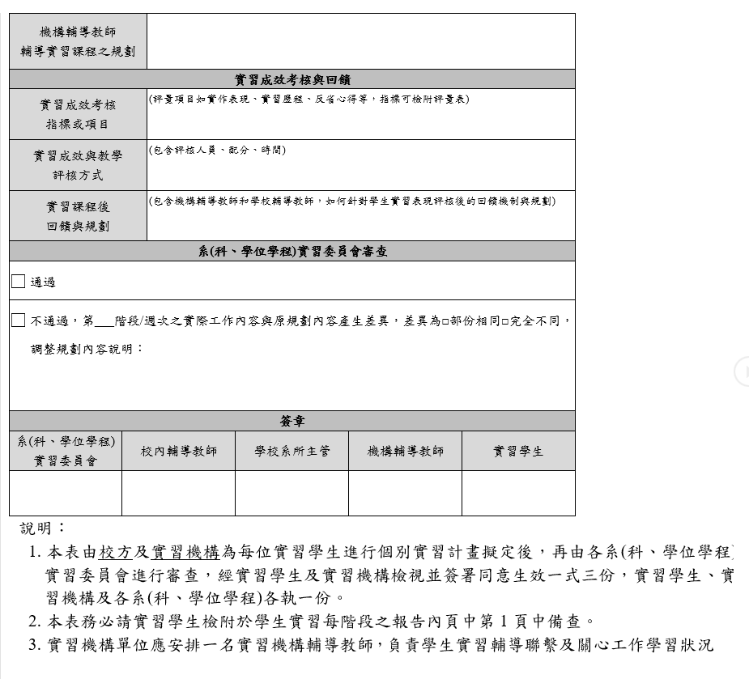
弘光科技大學校外實習學生個別實習計畫

Slide 30
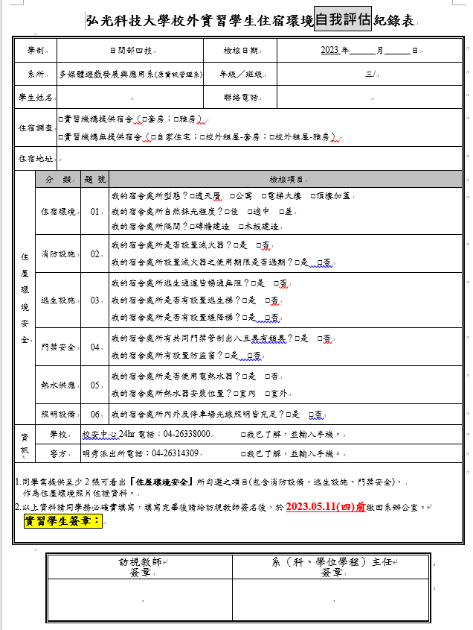
校外實習學生住宿環境自我評估紀錄表

Slide 31
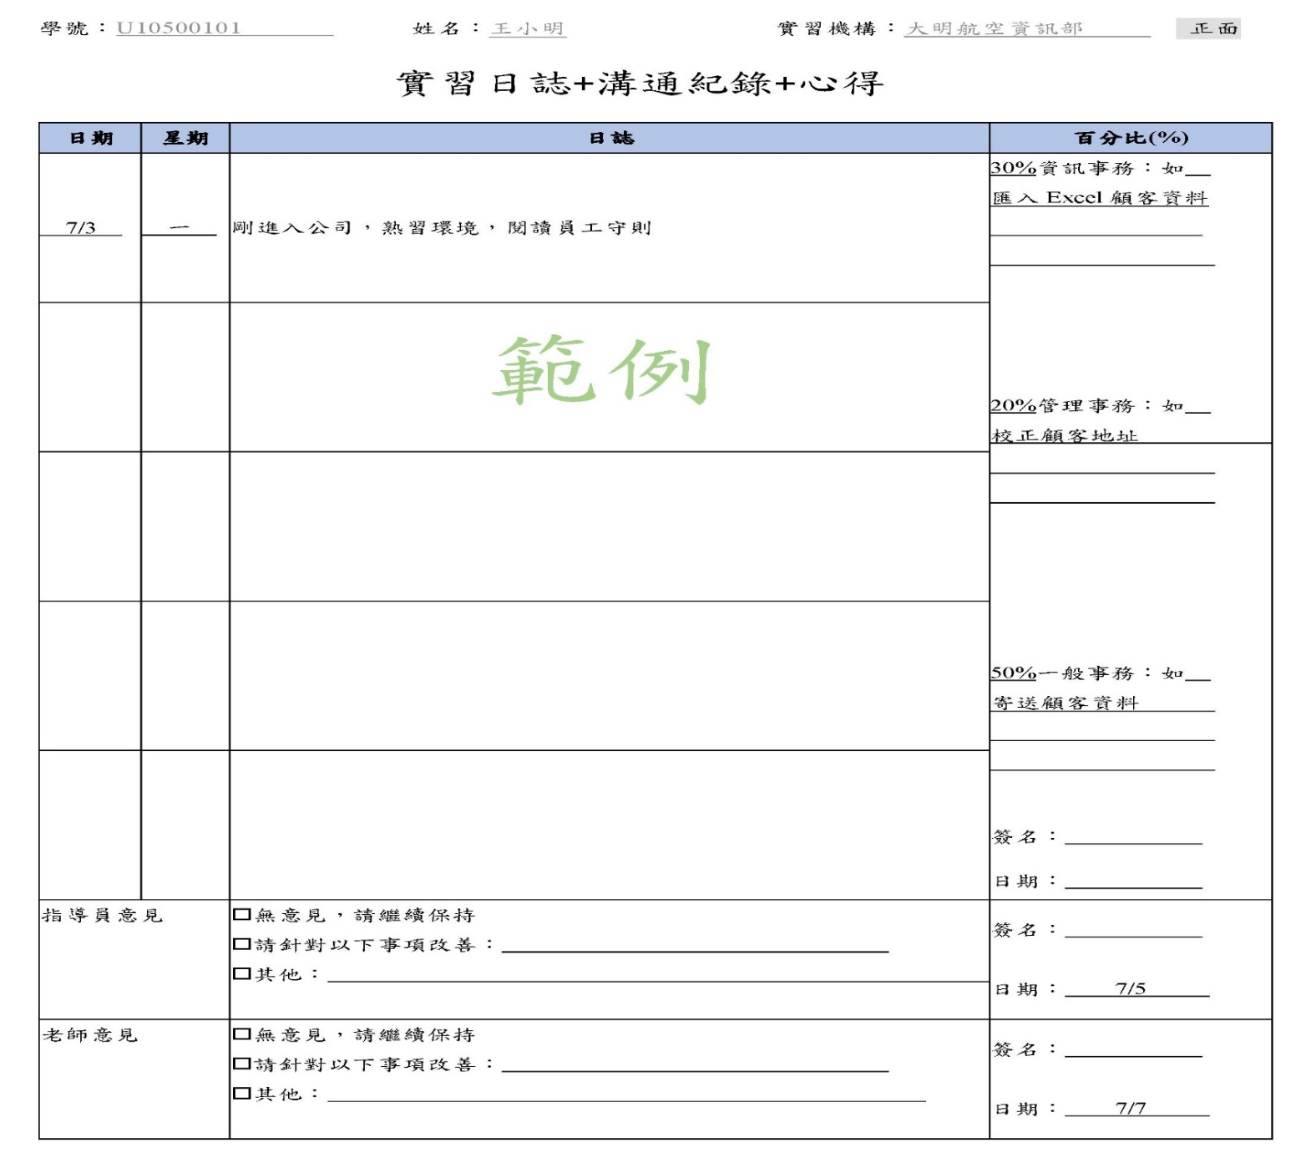
實習日誌+溝通紀錄+心得範例

Slide 32
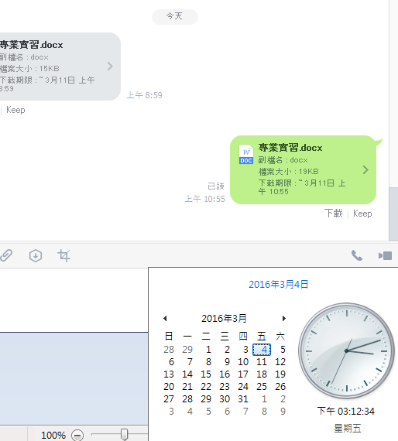
實習日誌+溝通紀錄+心得範例
請浮貼當周一次與老師包含時間溝通紀錄(如Facebook、LINE、Email均可)
請注意，畫面中務必包含時間
※注意※
←務必要顯示實習日誌『當週』日期
7/1(四)
範例

Slide 33
E-PORTFOLIO生涯歷程平台
http://career.hk.edu.tw/

Slide 34
E-PORTFOLIO生涯歷程平台

Slide 35
E-PORTFOLIO生涯歷程平台

Slide 36
E-PORTFOLIO生涯歷程平台

Slide 37
E-PORTFOLIO生涯歷程平台

Slide 38
E-PORTFOLIO生涯歷程平台

Slide 39
性侵害、性騷擾、性霸凌
2020 弘光科大性平會
http://geec.hk.edu.tw/main.php

Slide 40
校園性侵害性騷擾或性霸凌防治準則適用對象
一、教師：指專任教師、 兼任教師、代理教師、代課教師、教官、運用於協助教學之志願服務人員、實際執行教學之教育實習人員及其他執行教學或研究之人員。
二、職員、工友：指前款 教師以外，固定、定期執行學校事務，或運用於協助學校事務之志願服務人員。
三、學生：指具有學籍、學制轉銜期間未具學籍者、接受進修推廣教育者、交換學生、教育實習學生或研修生。

Slide 41
何謂「性侵害、性騷擾、性霸凌」
性侵害，係指對於男女以強暴、脅迫、恐嚇、催眠術或其他違反其意願之方法，進行
（一）以性器進入他人之性器、肛門或口腔，或使之接合之行為。
（二）以性器以外之其他身體部位或器物進入他人之性器、肛門，或使之接合之行為。

Slide 42
主觀上令人感到不舒服即構成性騷擾
性騷擾：指符合下列情形之一，且未達性侵害之程度者： （一）以明示或暗示之方式，從事不受歡迎且具有性意味或性別歧視之言詞或行為，致影響他人之人格尊嚴、學習、或工作之機會或表現者。 （二）以性或性別有關之行為，作為自己或他人獲得、喪失或減損其學習或工作有關權益之條件者。
例如：色瞇瞇的窺視或盯視、令人不舒服的黃色笑話、暴露狂、有意無意的身體碰觸，或是其他身體侵犯行為…等，皆可構成性騷擾的行為。

Slide 43
類型 | 樣態
語言騷擾 | 包含性意涵、性別偏見或歧視行為及態度，甚或帶有侮辱、敵視或詆毀其他性別的言論。如：大波霸、娘娘腔等。
肢體騷擾 | 任一性別對其他性別做出肢體上的動作，讓對方覺得不受尊重及不舒服。如：掀裙子、故意觸碰對方身體、偷窺、偷拍等。
視覺騷擾 | 展示裸露色情圖片或是帶有貶抑任一性別意味的海報、宣傳單，造成當事人不舒服者。如：網路上散播性暗示圖片。
不受歡迎的性追求或性要求 | 要求對方同意性服務作為交換利益條件的手段。如：老師以加分、及格等條件要求學生約會或趁機佔便宜等。

Slide 44
性霸凌：指透過語言、肢體或其他暴力，對於他人之性別特徵、性別特質、性傾向或性別認同進行貶抑、攻擊或威脅之行為且非屬性騷擾者。
例如：教職員工生對於他人（包含單一個人或校園/教室中隱藏性別或性取向之不特定身分者）之性別特徵、性別特質、性傾向或性別認同進行貶抑之實，即應認屬性霸凌範圍，而非性騷擾。

Slide 45
通報義務
 | 二、安全維護事件 | 五、兒童少年保護事件
法定通報(乙級) | 性侵害、性騷擾 或性霸凌事件 (18歲以上) | 性侵害、性騷擾或性霸凌事件 (未滿18歲以上)
通報時限 | 自第一知悉人知悉後，24小時內通報
本校通報窗口 | 校安中心 04-26338000 或利用弘光e指通
未通報罰則 | 性別平等教育法第 36 條 違反第 21 條規定，處新臺幣3萬元以上15萬元以下罰鍰。 性別平等教育法第 36-1 條 學校校長、教師、職員或工友違反第二十一條第一項所定疑似校園性 侵害事件之通報規定，致再度發生校園性侵害事件；或偽造、變造、湮滅或隱匿他人所犯校園性侵害事件之證據者，應依法予以解聘或免職。

Slide 46
實習遇到「性侵害、性騷擾、性霸凌」怎麼辦？
1.確保安全：
自我冷靜，不激怒對方，明確而嚴肅的語氣拒絕，儘速進入明亮或人群眾多之處。
2.尋求支持：
立刻向信任的人（同學、同事、老師或是家人）訴說您的遭遇，一方面可獲得他人的支持與瞭解，二來知悉者可成為您未來提起申訴時的間接證據。
3.保全證據：次頁

Slide 47
保全證據
為避免日後舉證困難，請留下證據。
醫療紀錄：醫院驗傷單(診斷證明)等。
文字記錄：紀錄下當時的人、事、時、地、物與在場人員。
通訊軟體：例如 line等等的通話紀錄，利用向對方表達您對這些事件的負面感受，以獲得對方的回應，同時保全這些文字訊息，作為未來進入性平或司法程序所需證物。
其他：可由司法人員協助取得監視影像(否則被覆蓋)。

Slide 48
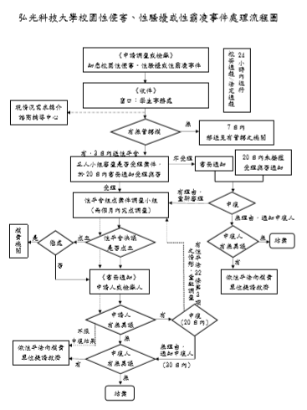
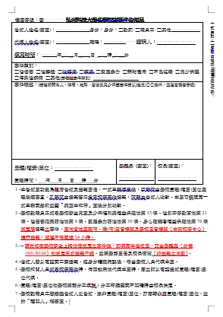
性侵害、性騷擾或性霸凌處理流程圖/告知單
http://geec.hk.edu.tw/files/users_sharing/44/78_060870a8.pdf

Slide 49
實習期間碰到性騷擾怎麼辦？
如果性騷擾您的人是實習單位合作的廠商，該怎麼辦？
請務必透過導師或是負責的實習老師向學校反映。
會不會影響我的實習成績？
將視情況更改實習單位或其他處置，不會影響實習成績。

Slide 50
Q＆A
性騷擾由誰來定義？
一個人的行為或言語究竟構不構成性騷擾，會隨著每個人的思想觀念、主觀感受，以及當下情境與人際互動而有所差異，即使只是輕微的動作或玩笑，但只要不受對方歡迎而且違反其意願的，都是性騷擾。也就是說，性騷擾之認定標準是以「接收者的主觀感受」來定義。
過度追求是否為性騷擾？
追求與性騷擾的界線在於該行為是否受歡迎。 追求是兩情相願的，性騷擾是有一方覺得違反其意願、而有不舒服的感受，並且足以影響其正常生活。 因此不受歡迎的過度追求，便有可能成為性騷擾。

Slide 51
一定是被騷擾者有意無意的引誘、衣著暴露、行為不檢，才會引來性騷擾?
當然不是！許多人在一聽到性騷擾事件時，常會先問受害者的衣著或儀態是否比較性感？或是不是深夜仍在外行動？其實這樣的問題就落入了「責怪受害人」的迷思中！騷擾者也許無法控制性慾的發生，但絕對可以控制個人的行為，性騷擾是有意識的選擇與決定，而非單純的生物反應。此外被害者的外表和穿著，與性騷擾之間並無絕對的關係。無論受害者的外貌裝扮和性別氣質如何，每個人的人權都應該受到尊重，沒有誰的人身安全是有理由可以被侵犯的。
她/他沒有當場拒絕或反抗，所以不算性騷擾?
當然不是！許多人會懷疑感覺受到騷擾的一方，當下為什麼不明白拒絕？這其實是因為性騷擾常發生在騷擾者有機可趁而受害者毫無防範的情形下，受害者當下的反應往往可能是「愣住了」，以致於措手不及去反應或無法相信對方會做出這樣的行為，而懷疑自己的判斷；或者情況發生在雙方因為權力關係不對等的情況下，較弱勢的一方即使感受到被侵犯，也很難直接拒絕或反抗。

Slide 52
色狼一定都其貌不揚、穿著邋遢，或是病態的男人嗎？
不盡然如此！一般人常誤以為加害人都會把「不懷好意」寫在臉上，事實上色狼可能是其貌不揚、穿著邋遢，但也可能是英俊、美麗，打扮光鮮亮麗！色狼可能是男性，也可能是女性；可能是不同性別，也可能是同性別。
男性也會被性騷擾嗎？
雖然在現狀中仍是男性對女性騷擾的案件佔了大多數，但男性當然也有可能遭遇到不同樣態的性騷擾。尤其是跳脫傳統性別特質或具不同性取向的男性被性騷擾的案件，也是時有所聞。只是我們的社會往往要求男性要有保護自己的能力，同時也不鼓勵男生說出遭遇侵犯的經驗，因此有些男性在遭受騷擾之後，反而更難以對外尋求支援。
有沒有「同性之間」的性騷擾？
也有！許多人在聽到上述案例，也就是對所謂「陰柔氣質」男生的騷擾，就會直覺地去問「他是不是同性戀？」這裡要強調的是，不管被害人是不是同性戀，都不是造成性騷擾發生的理由！無論什麼樣的性別特質與性傾向，都是值得被尊重的。

Slide 53
性騷擾事件多發生在陌生人間?
性騷擾事件同樣可能發生在熟識者之間，包括同學、長輩與晚輩、上司與下屬間。
只要對方已經和自己有親吻、愛撫的行為，就表示他願意和我發生性關係！
每個人對自己的身體界線不同，有人願意和你親吻、撫摸，不等同於願意和自己發生性關係。不預設對方應該有什麼樣的反應，時時關心對方的感受，再做出適當的回應，並且保持相互尊重，作為進退的依據，是最好的方式。
約會關係或情人關係的兩人，可能發生性騷擾或性侵害嗎？
是的，不論朋友或是情人的關係有多親密，當性行為「違反另一方意願」時，就是一種「侵犯」。很多約會性侵害，都是因為觀念錯誤而發生，如總以為在約會中，當一方出現性行為的邀約，而另一方雖然不要，但沒有極力反抗時，就是代表默許；或認為當獻出自己的身體或滿足對方性需求，才能更證明對對方的真愛。

Slide 54
補充資訊
1.如何在手機上設定「緊急醫療資訊」
可參考https://www.kocpc.com.tw/archives/304798
2.手機「112緊急救援專線」
為行動電話緊急救難號碼，在全球各地有基地台訊號範圍處均可撥打。即使行動電話無SIM卡，只要尚有電力並在信號涵蓋範圍內，均可撥通。
「112」適用在緊急危難時，如果您持用手機所在位置收訊不佳，「110」、「119」都撥不通的時候使用。

Slide 55
校安中心電話 04-2633-8000 (24小時專線) 性平業務窗口 04 2631-8652 分機1601 諮商輔導中心 04 2631-8652 分機1471~1477
弘光科技大學 多媒體遊戲發展與應用系

Slide 56
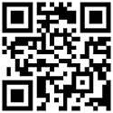
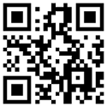
警政署警政服務APP下載: https://reurl.cc/xGOAE1
ios版本
Android版本
弘光科技大學 多媒體遊戲發展與應用系

Slide 57
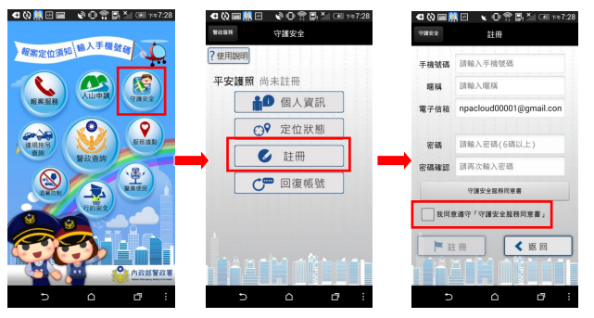
守護安全註冊使用程序
1. 於 App 首頁點選「守護安全」，按「註冊」鍵，輸入個人資訊並同意遵守「守護安全服務 定意書」，按下註冊鍵。
2. 點選「開通帳號」，系統將會自動寄送開通碼簡訊，依簡訊內開通碼輸入後，完成帳號
弘光科技大學 多媒體遊戲發展與應用系

Slide 58
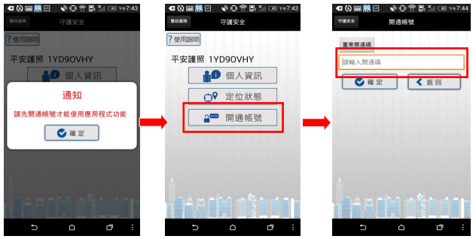
點選「開通帳號」，系統將會自動寄送開通碼簡訊，
依簡訊內開通碼輸入後，完成帳號開 通即可使用本項服務。
弘光科技大學 多媒體遊戲發展與應用系

Slide 59
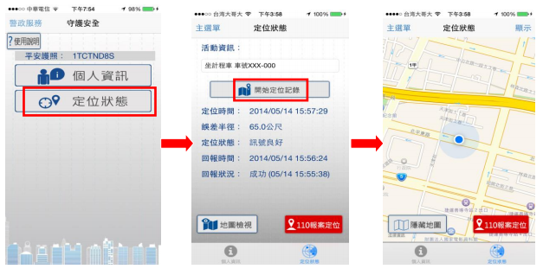
3. 按下定位狀態，並輸入活動資訊後，按下開始定位記錄，即可由系統記錄使用者移動軌跡。
弘光科技大學 多媒體遊戲發展與應用系

Slide 60
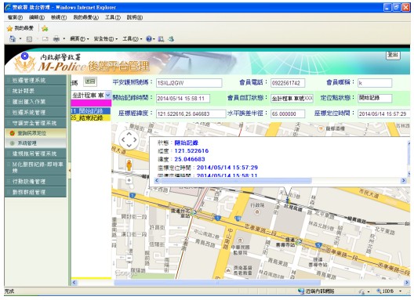
弘光科技大學 多媒體遊戲發展與應用系

Slide 61
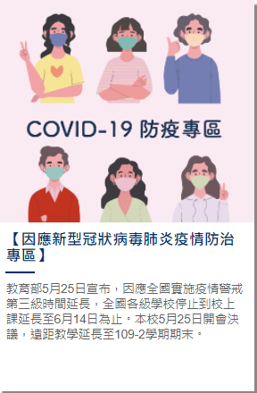
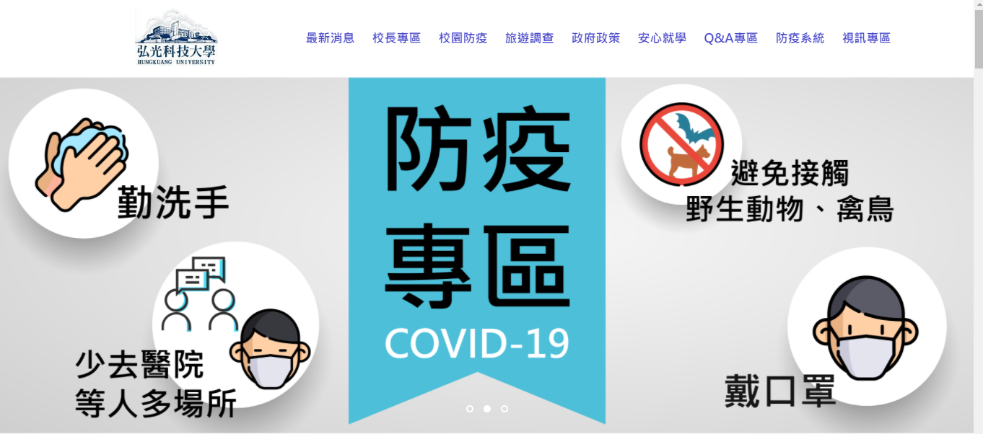
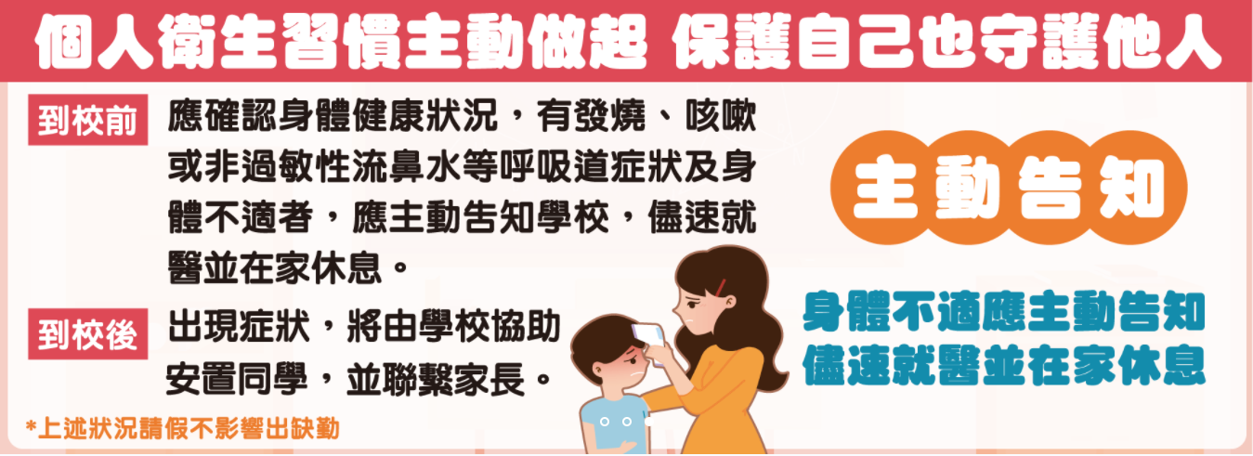
請同學於實習期間密切注意本校防疫專區相關資訊
https://convid-19.hk.edu.tw/
弘光科技大學 多媒體遊戲發展與應用系

Slide 62
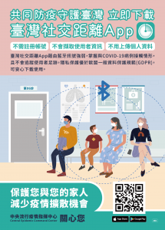
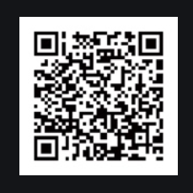
請同學於實習期間密切注意本校防疫專區相關資訊
https://convid-19.hk.edu.tw/
疾管家
弘光科技大學 多媒體遊戲發展與應用系

Slide 63
Q&A

